Slide 1
Педагогический совет
«Духовно-нравственное воспитание дошкольников посредством народных праздников, обрядов и традиций».
МБДОУ Детский сад №19 г. Великие Луки Псковской обл.
Старший воспитатель Т.Н.Панова

Slide 2
План проведения педсовета:
Вступительное слово заведующего;
Выполнение решения педагогического совета на тему: «Здоровьесберегающие технологии В.Ф. Базарного в работе с детьми дошкольного возраста»; И.В. Иванова
Цели и задачи; Т.Н. Панова
4. Доклад, презентация «Духовно-нравственное воспитание дошкольников посредством народных праздников, обрядов и традиций».
5. Презентация. Выступление воспитателя по духовно – нравственному воспитанию (из опыта работы).
6. Отчет о реализации программы Истоки, «Воспитание на социокультурном опыте»,( презентация проделанной работы)
7. Интеллектуально-творческая игра «О русских обычаях, традициях и народном творчестве» «Веселье земли русской»;
8. Итоги тематической проверки «Духовно-нравственное воспитание дошкольников средствами народных традиций»;
9. Разное заведующий;
10. Решение педсовета.

Slide 3
«Красота родного края, открывающая благодаря сказке, фантазии, творчеству, -это источник любви к Родине...пусть ребенок чувствует красоту и восторгается ею, пусть в его сердце и в памяти навсегда сохранятся образы, в которых воплощается Родина». В. Сухомлинский
Цель: Формирование у детей интереса к русской национальной культуре, на основе ознакомления с бытом и жизнью родного народа, его характером, присущими ему нравственными ценностями, традициями, особенностями культуры. Воспитание уважения к родному народу и его традициям.

Slide 4
Задачи:
1. Знакомить детей с разнообразием и особенностями русской народной культуры.
2. Прививать любовь к русской народной культуре.
3. Развивать эмоциональную отзывчивость на произведения русского народного творчества.
4. Расширять кругозор детей на основе материала, доступного их пониманию.
5. Способствовать интеллектуальному развитию.
6. Воспитывать художественный вкус.
7. Развивать сотрудничество с родителями.

Slide 5
Старая поговорка гласит:
«Все новое -хорошо забытое старое».
Действительно, исследователями отмечено, что часто человек и человечество возвращается к, казалось бы, давно оставленным положениям, в истинность которых уже перестали верить. Однако по разным причинам они вновь становятся актуальными, а заплутавшему на тропах цивилизации обществу приходится обращаться к опыту предков.

Slide 6
У каждого народа свои культурные традиции, которые чтят и передают из поколения в поколение. Именно родная культура должна стать неотъемлемой частью души ребенка, началом рождения личности. Приобщение детей к народной культуре является средством развития духовности. Работа с детьми предполагает обязательное использование народного устного и музыкального фольклора, включая проведение традиционных народных праздников в детском саду.
Активно участвуя в праздничных действиях, проживая их эмоционально, коллективно, дошкольники приобщались к различным сторонам общественной жизни, культуре, языку своего народа. В праздничных обрядах активно задействованы художественное слово, предмет, ритм, музыка; присутствует уважительное отношение к труду, восхищение мастерством человеческих рук, победы красоты и добра.
Всё это становится неиссякаемым источником нравственного и познавательного развития ребёнка.

Slide 7
«Духовно-нравственное воспитание дошкольников посредством народных праздников, обрядов и традиций»
Цель: Ознакомление с праздничными традициями и обрядами, приобщение дошкольников к народной культуре.

Slide 8
Задачи:
• сформировать чувство любви к Родине, уважение к традициям, обычаям русского народа, к духовно-нравственным ценностям русской народной культуры
• обогатить детей знаниями в области устного, музыкального, игрового русского фольклора
• способствовать развитию коммуникативных качеств, эмоциональной сферы ребенка, эстетического и музыкального вкуса
• развивать музыкальные способности (чувство ритма, ладовое чувство, музыкальнослуховые представления, вокально-хоровые навыки)

Slide 9
Соприкосновение с русскими народными и православными традициями и обрядами, участие в народных календарных праздниках, духовно обогащают ребенка, воспитывают гордость за свой народ, поддерживают интерес к его истории и культуре.
Праздники на Руси всегда играли огромную роль в жизни людей. Каждый праздник имел свои традиции и обычаи, своеобразие которых всегда зависело от идеи. Они сближали людей, живущих одной общиной, в одно целое, способствовали социализации детей, неся в себе также и образовательную функцию. Огромное воспитательное значение на ребенка дошкольного возраста оказывает и праздничная атмосфера народного праздника, в ходе которой дети получают представление о народном танце, русском костюме, народных промыслах, тем самым приобщаясь к истокам этнической культуры.
В нашем детском саду стало доброй традицией отмечать Осенины, покров Новый год, Рождество Христово, Пасха, Масленицу.
Подготовка к развлечениям и сами праздничные обряды доставляют детям огромное удовольствие, что позволяет приобщить детей к культуре народного праздника.

Slide 10
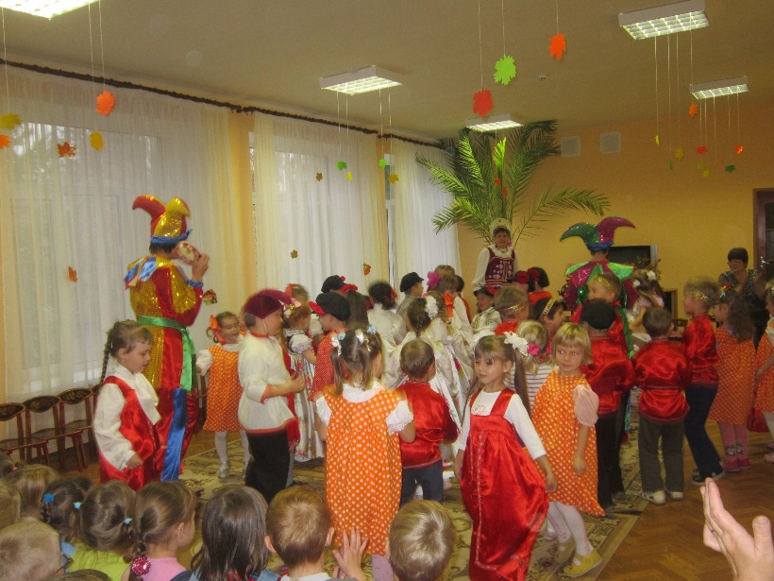
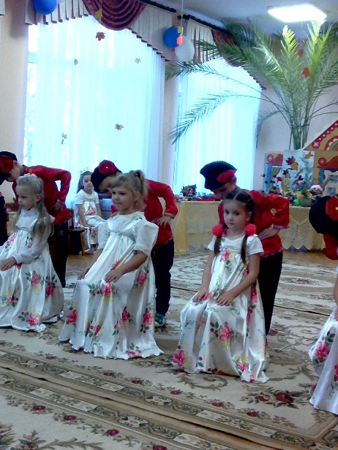
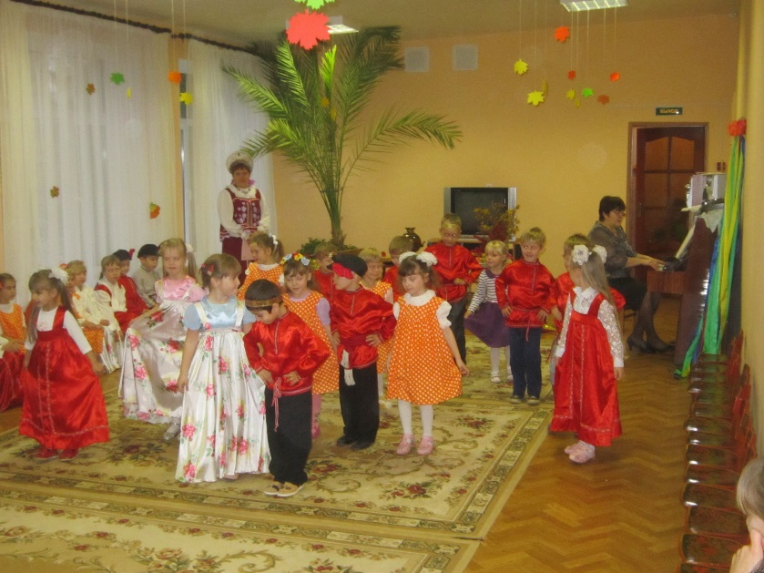
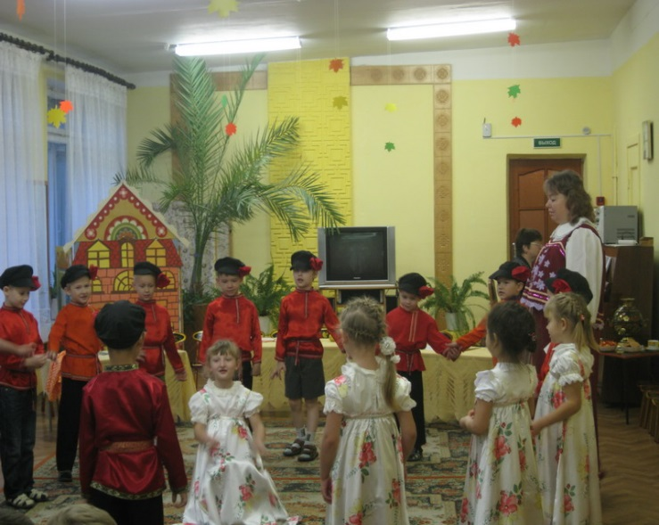
Русские народные праздники.
Осенины - древний праздник прощания с летом и встречи осени.

Slide 11
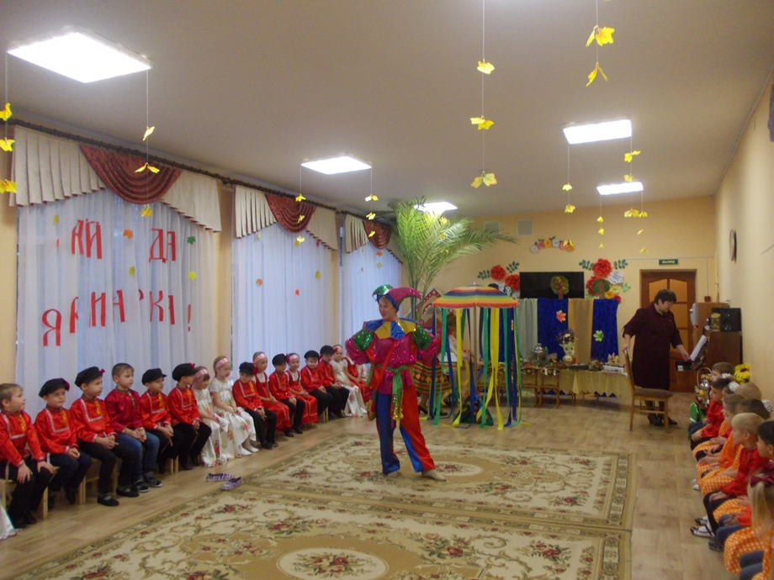
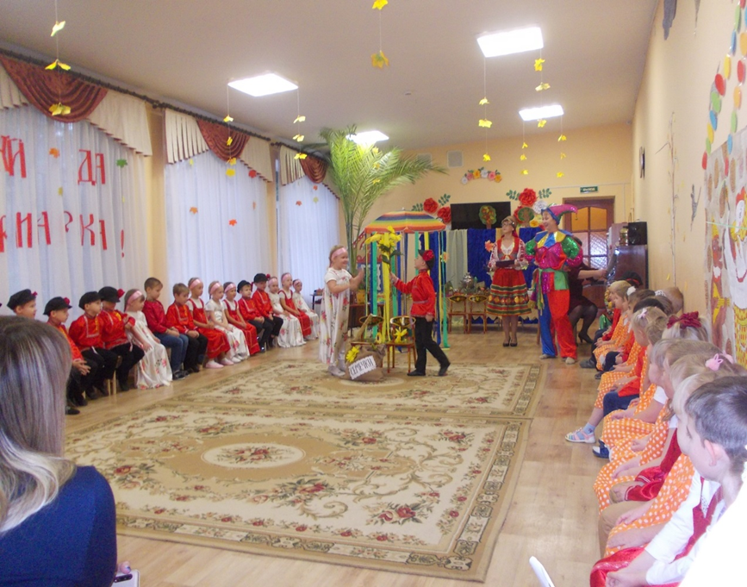
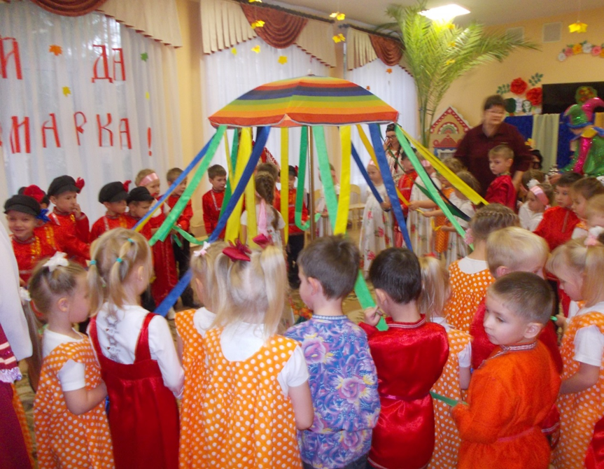
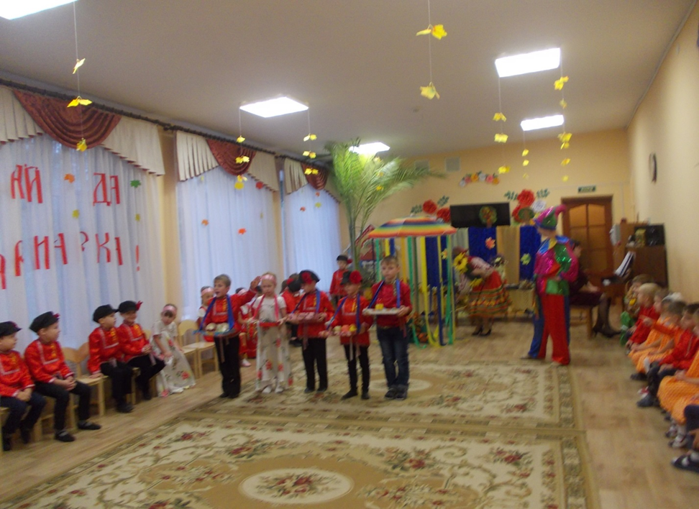
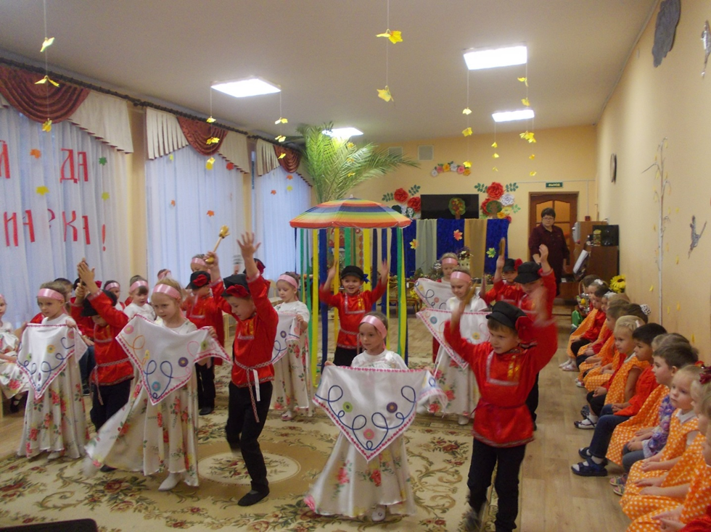

Slide 12
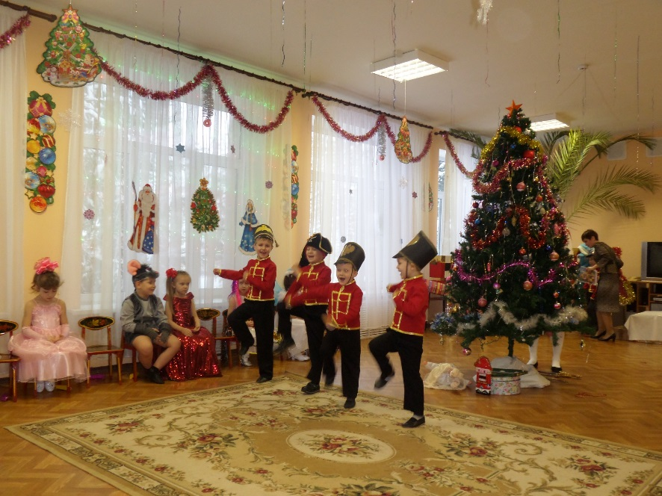
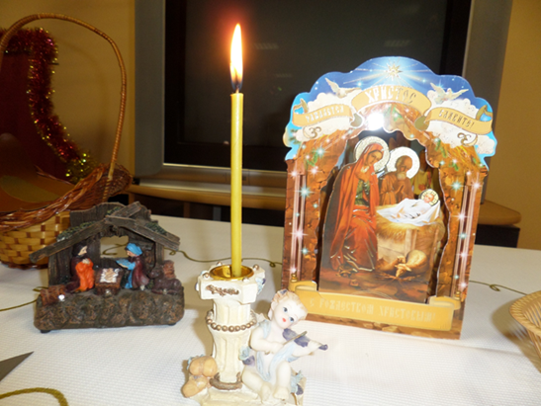
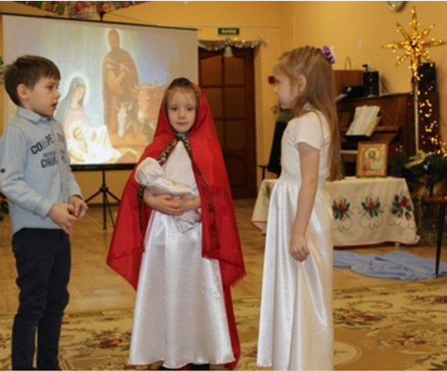
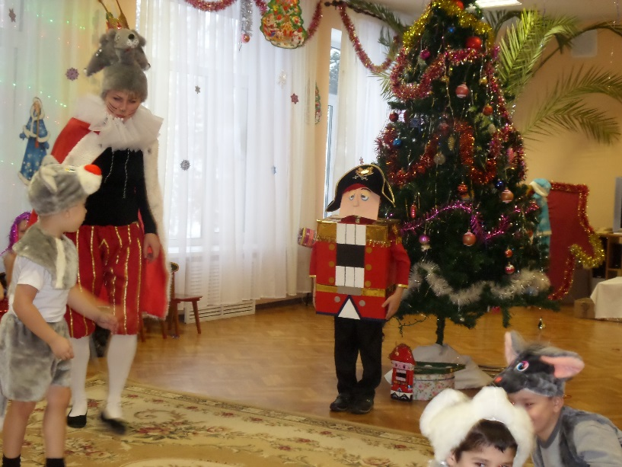
Новый год. Рождество христово

Slide 13
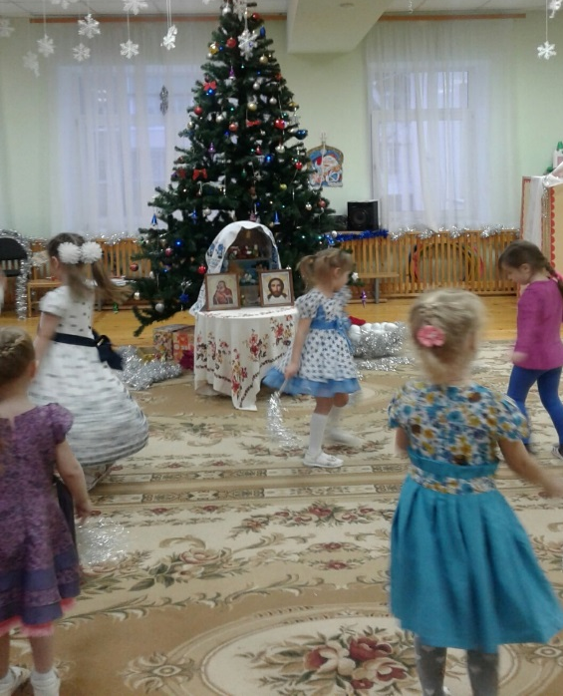
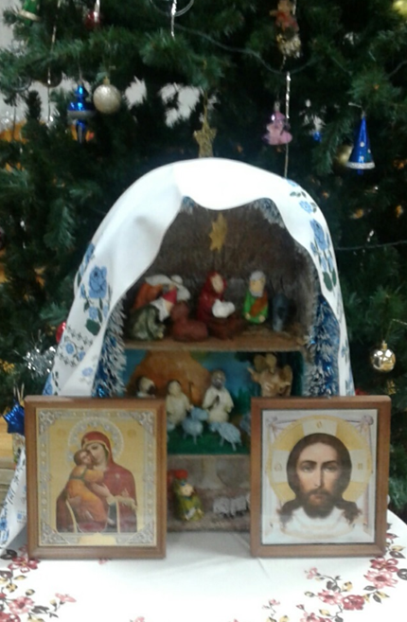
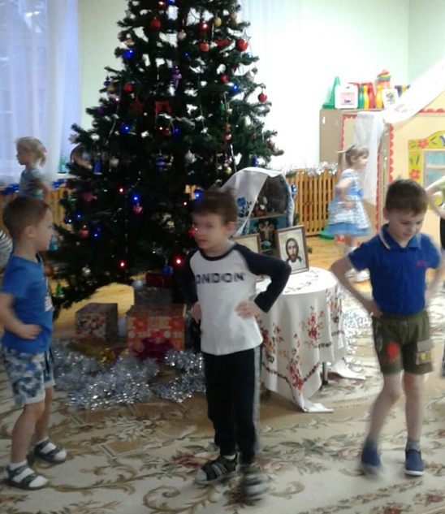
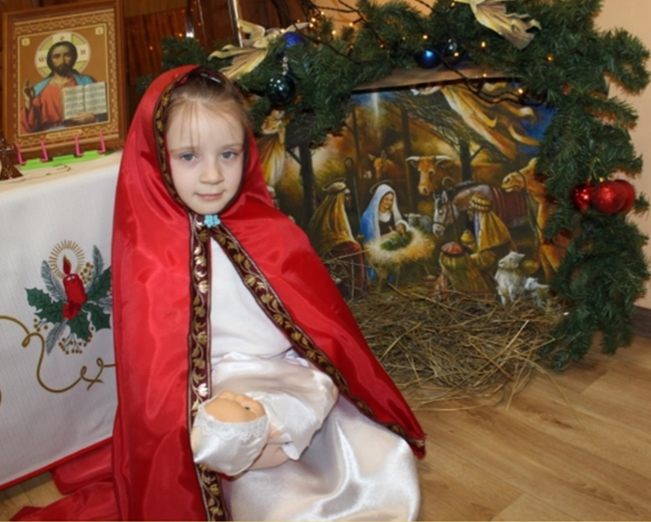
Рождество христово

Slide 14
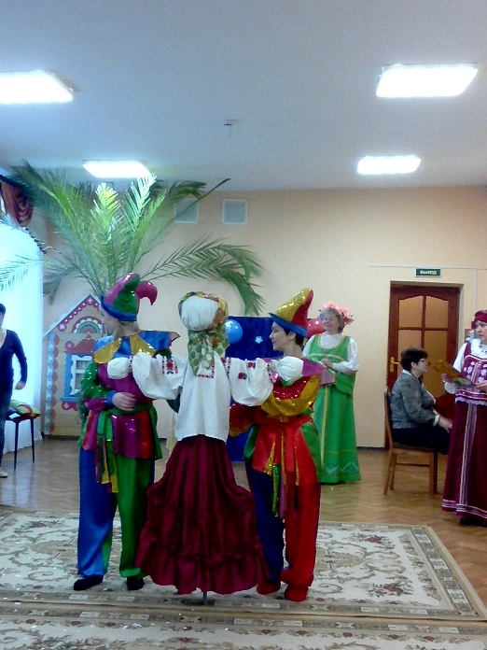
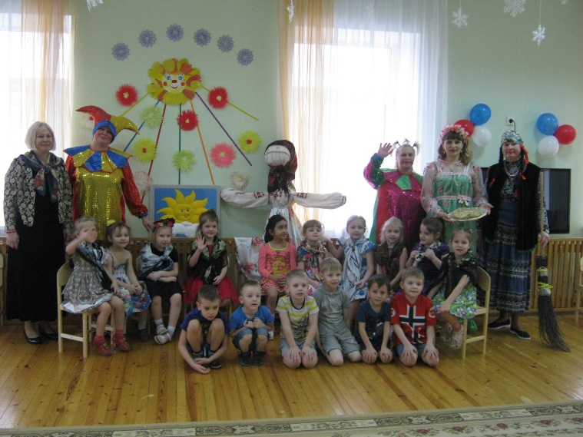
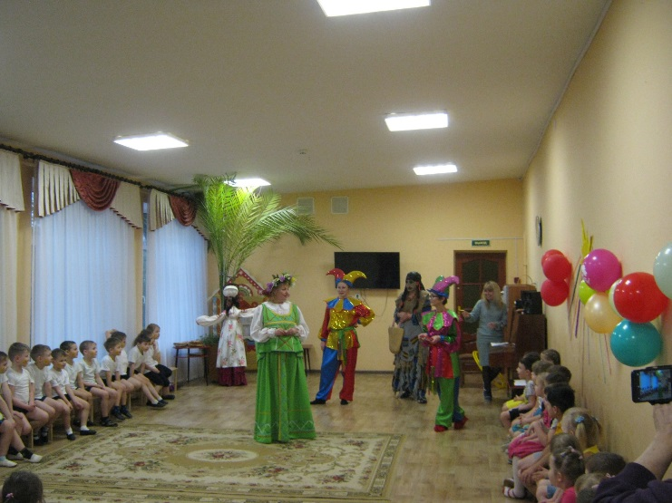
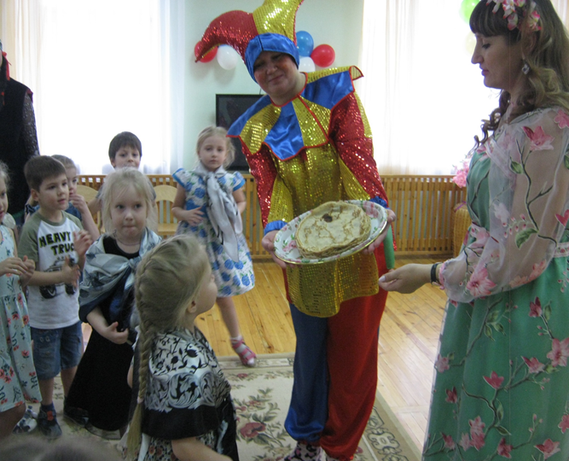
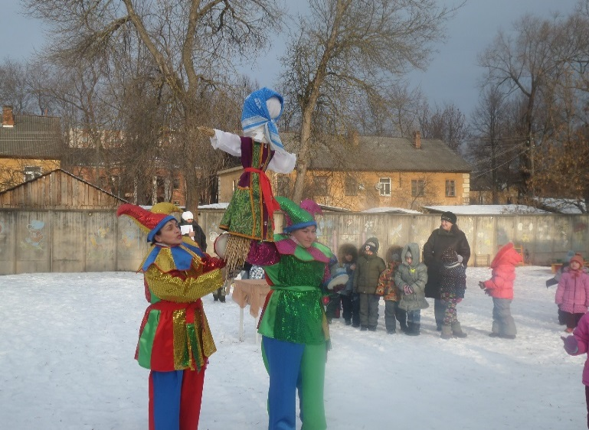
Проводы зимы – Масленица проходит с веселыми шутками, играми со скоморохами, пением закличек, угощением детей блинами и сжиганием Масленицы.

Slide 15
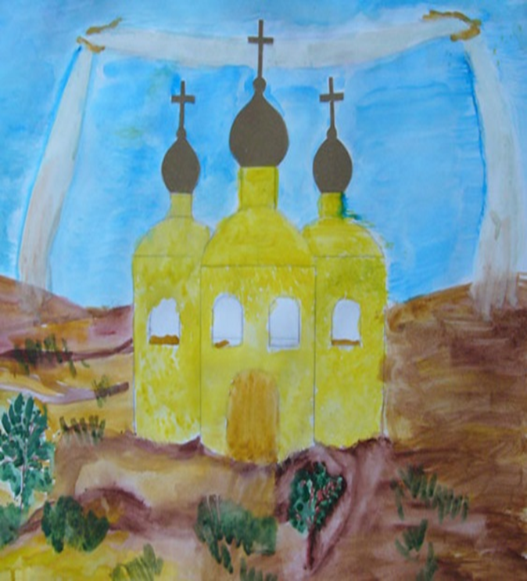
Благовещение – 7 апреля.
Один из самых больших и любимых народных праздников, - третья, решающая встреча весны.

Slide 16
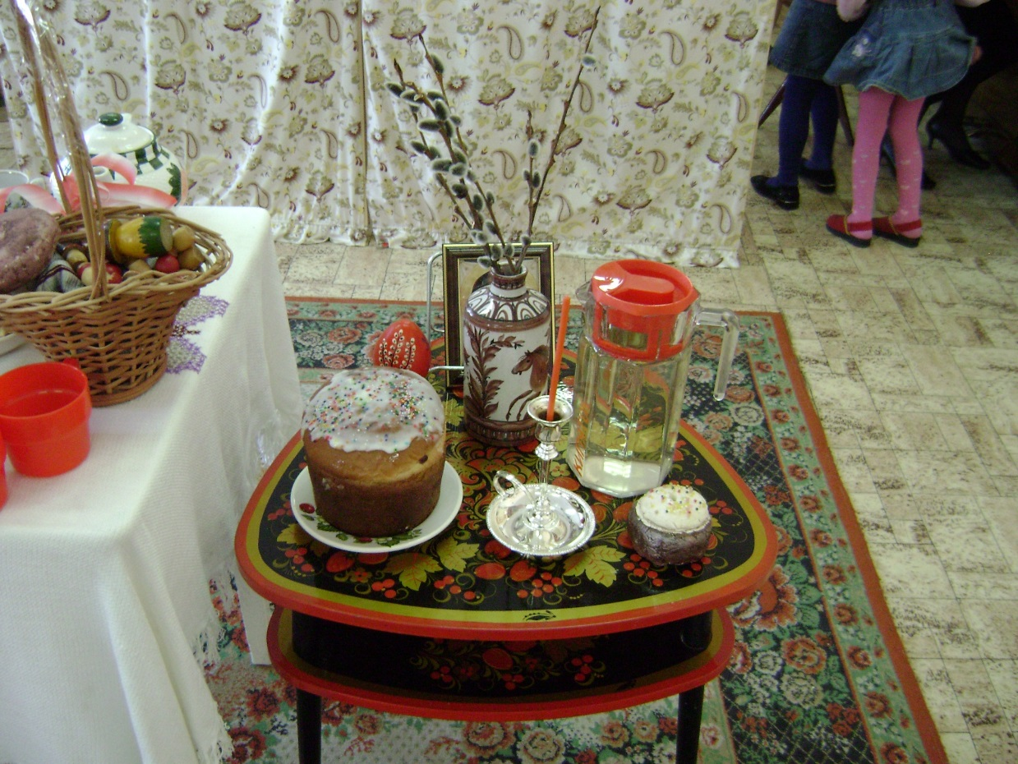
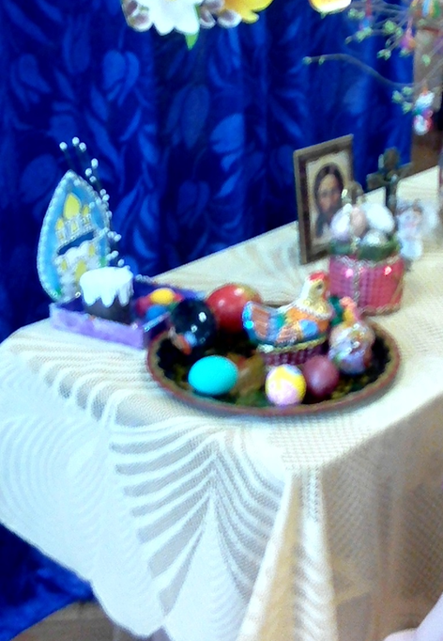
Вербное воскресение – последнее воскресенье перед Пасхальной неделей. В этот день в церкви освящали вербные веточки, которые считались наделенными особой силой.

Slide 17
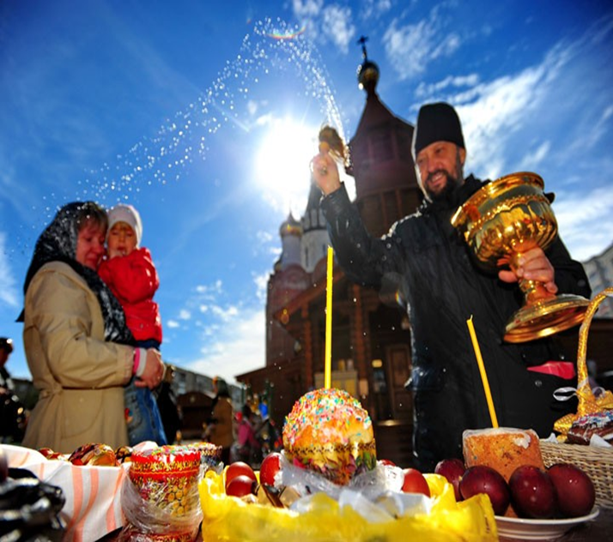
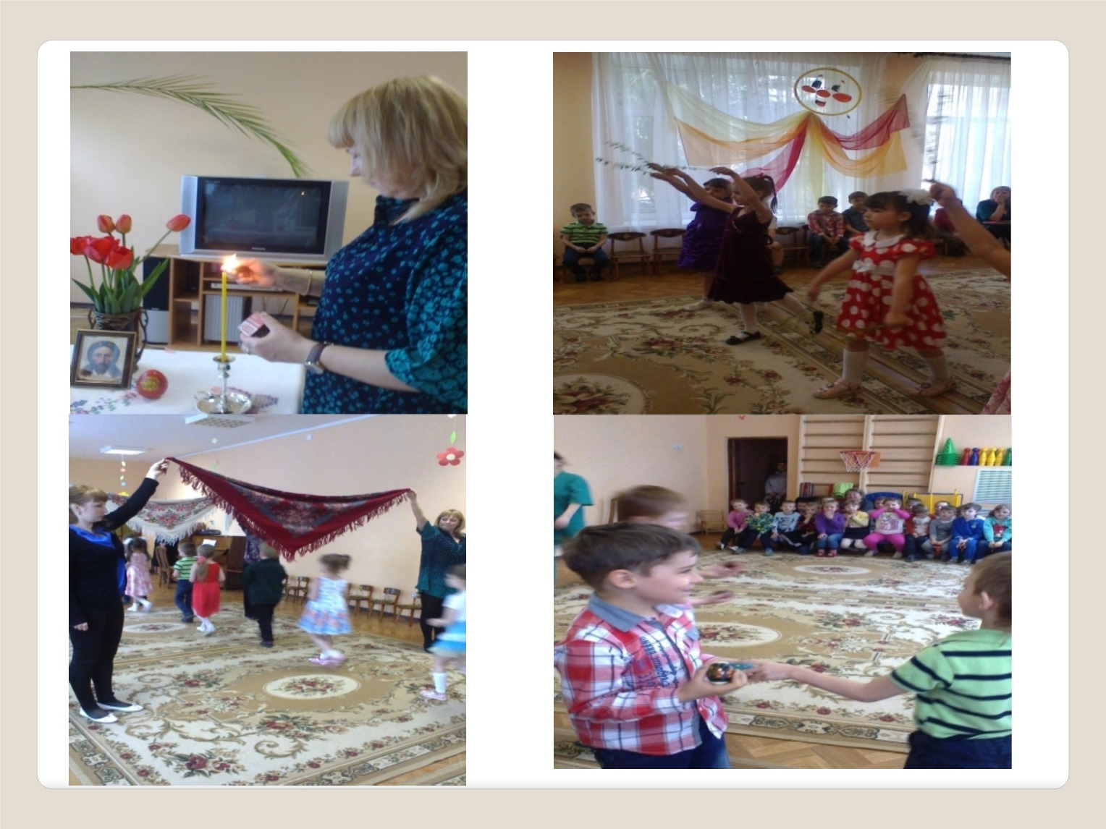
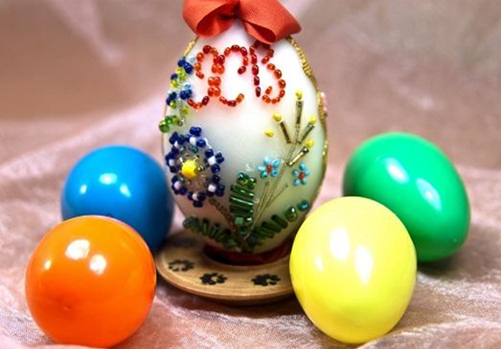
Праздник Пасхи проходит с изготовлением атрибутов, росписью яиц и народными играми.

Slide 18
Народные игры.
Хорошо известно, что среди различных видов деятельности, имеющих большое воспитательное и образовательное значение для дошкольников является игра. При этом имеется в виду не только игры в собственном смысле слова, но и все виды деятельности, которые в народной традиции имеют характер игры (обряды, праздники и др.), в том числе и подвижные. К участию в традиционных народных праздниках и развлечениях привлекаются родители: совместное изготовление атрибутов и костюмов к праздникам; к театрализованным постановкам, подготовка номеров с детьми в домашней обстановке

Slide 19
5.Выступление воспитателя, по духовно – нравственному воспитанию (из опыта работы).

Slide 20
6. Отчет о реализации программы Истоки,
«Воспитание на социокультурном опыте»,
( презентация проделанной работы)

Slide 21
7. Интеллектуально-творческая игра «О русских обычаях, традициях и народном творчестве» «Веселье земли русской»;

Slide 22
8. Итоги тематической проверки «Духовно-нравственное воспитание дошкольников средствами народных традиций»;

Slide 23
9. Разное заведующий;

Slide 24
10. Решение педсовета.
Проект решения педагогического собрания:
1.Признать работу по духовно- нравственному воспитанию удовлетворительной;
2. Продолжать работу по духовно-нравственному воспитанию дошкольников посредством народных праздников, обрядов и традиций;
3. Составить долгосрочный проект для предоставления в Управление образования не менее чем на 4 года.- ответственные: воспитатели активной группы, срок конец марта.
4. Оформить в групповых комнатах уголки народной культуры:
Изделия декоративно- прикладного искусства;
Макеты русской избы, скотного двора;
Оформить уголки ряженья;
Подобрать иллюстрации, литературу.
5. В старших, подготовительных группах- оформить уголки «Родного края».

Slide 25
Спасибо за внимание

